Slide 1
Windows serveur 2012

Slide 2
DHCP
DNS

Slide 3
5 DHCP
installer le rôle Serveur DHCP.
configurer les étendues DHCP.
gérer une base de données DHCP.
sécuriser et surveiller le rôle Serveur DHCP.

Slide 4
5 DHCP
installer le rôle Serveur DHCP.
configurer les étendues DHCP.
gérer une base de données DHCP.
sécuriser et surveiller le rôle Serveur DHCP.

Slide 5
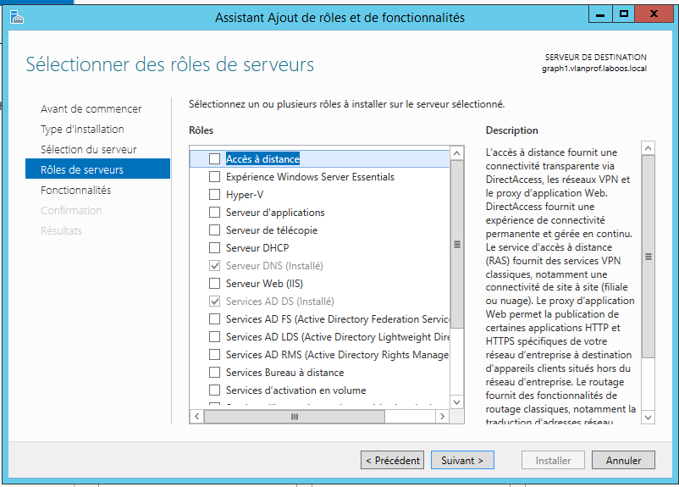
installer le rôle Serveur DHCP.

Slide 6
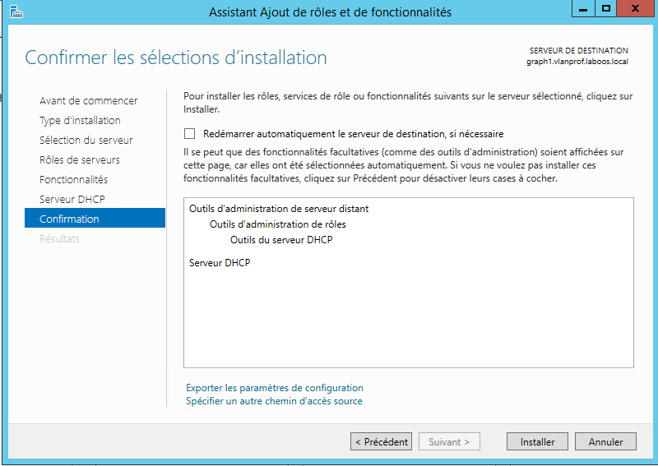
installer le rôle Serveur DHCP.

Slide 7
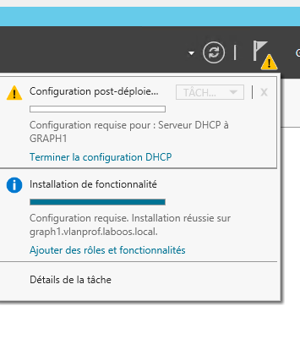
installer le rôle Serveur DHCP.

Slide 8
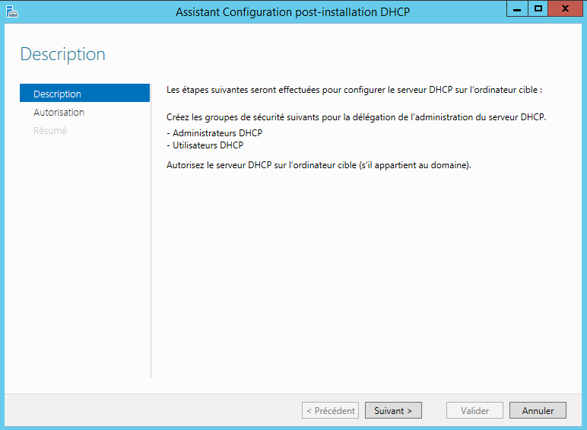
installer le rôle Serveur DHCP.

Slide 9
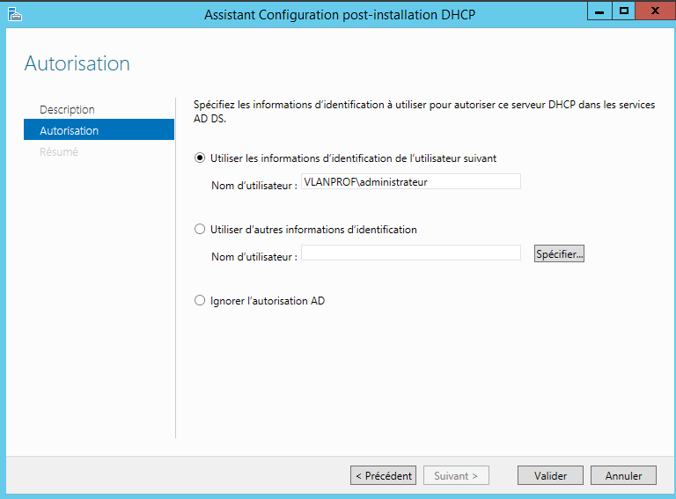
installer le rôle Serveur DHCP.
Admin de l’entreprise donc laboos

Slide 10
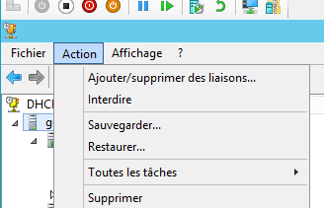
installer le rôle Serveur DHCP.

Slide 11
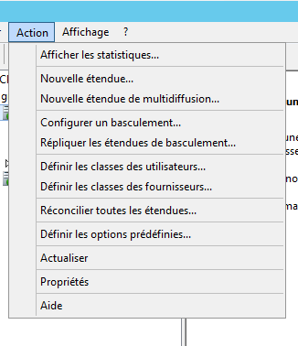
installer le rôle Serveur DHCP.

Slide 12
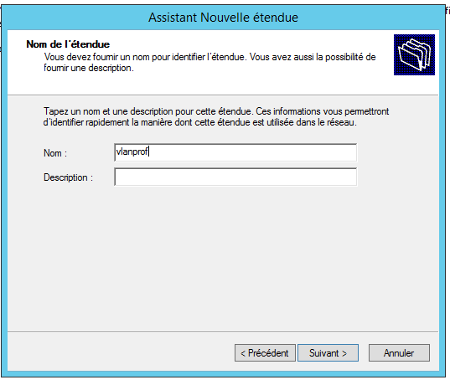
installer le rôle Serveur DHCP.

Slide 13
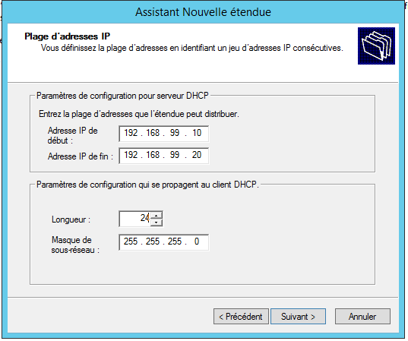
installer le rôle Serveur DHCP.

Slide 14
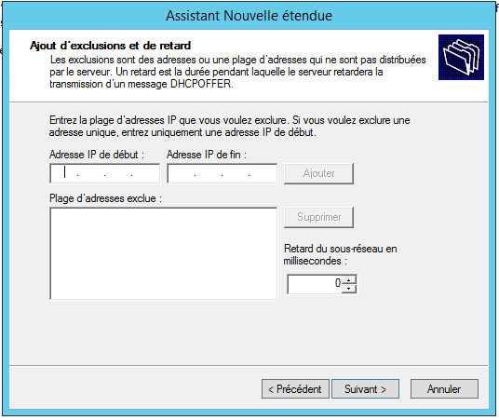
installer le rôle Serveur DHCP.

Slide 15
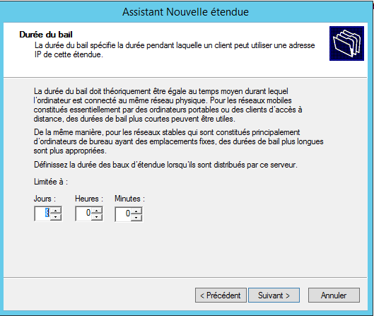
installer le rôle Serveur DHCP.

Slide 16
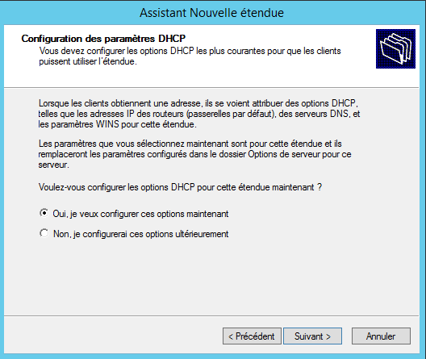
installer le rôle Serveur DHCP.

Slide 17
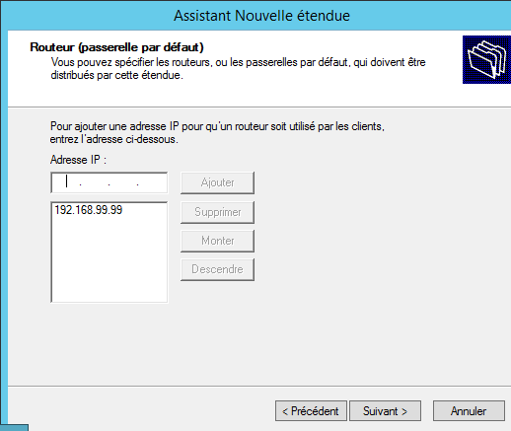
installer le rôle Serveur DHCP.

Slide 18
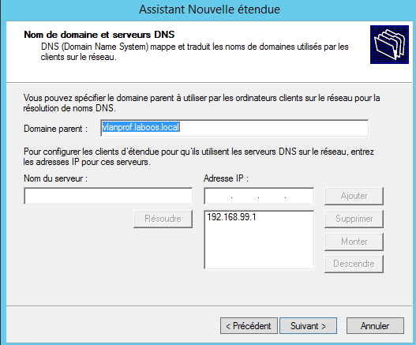
installer le rôle Serveur DHCP.

Slide 19
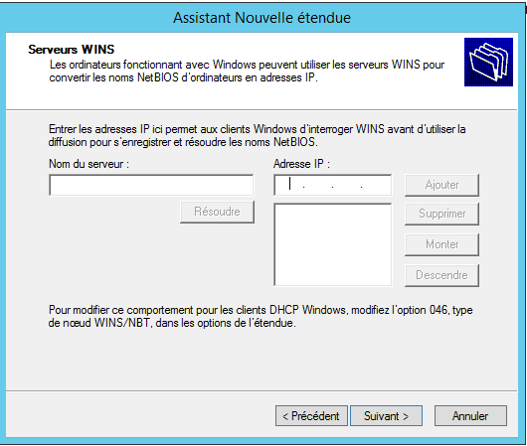
installer le rôle Serveur DHCP.

Slide 20
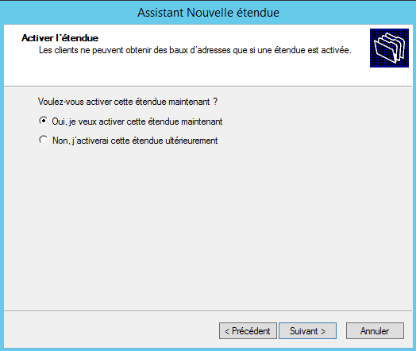
installer le rôle Serveur DHCP.

Slide 21
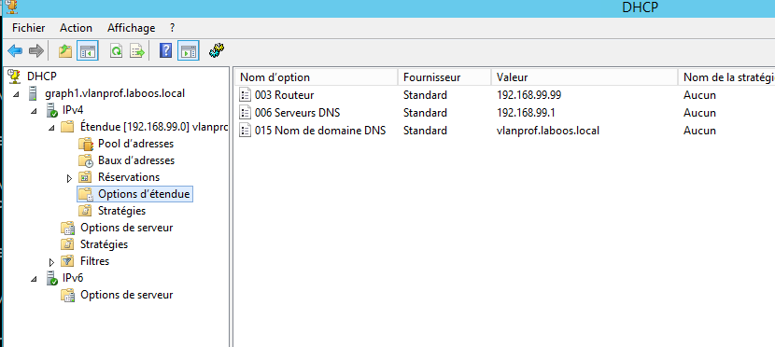
installer le rôle Serveur DHCP.

Slide 22
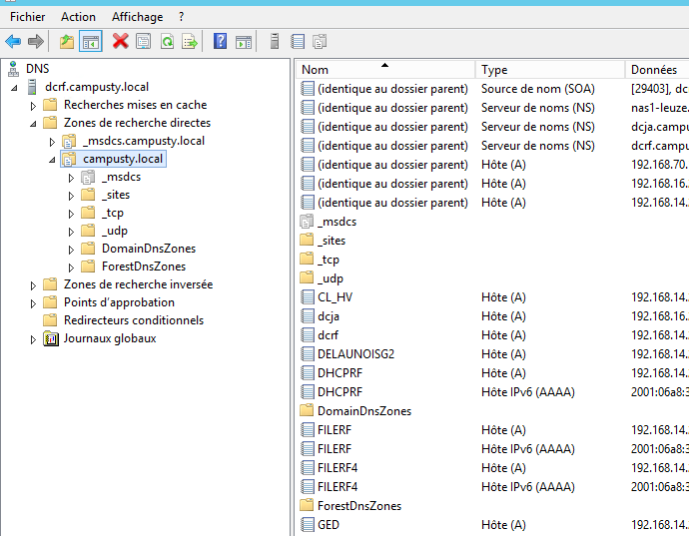
DNS

Slide 23
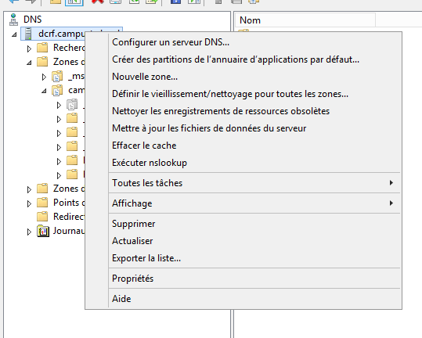
DNS

Slide 24
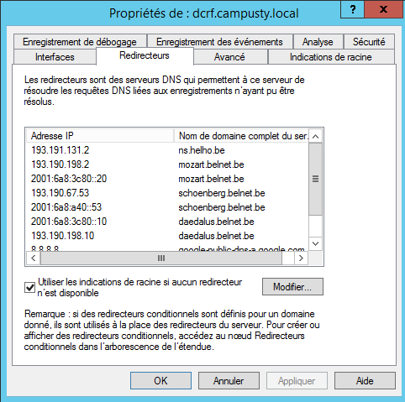
DNS

